Slide 1
Звіт про роботу наукового студентського гуртка «Надійність технологічних систем»
Національний університет біоресурсів і природокористування України
Факультет конструювання та дизайну
Кафедра надійності техніки
Підготував староста гуртка,
студент магістратури факультету КД Cьомако В. М.
Керівник:
к.т.н., доцент Новицький А.В.
Київ – 2023 р.

Slide 2
Структура
НУБіП України
Факультет КД, факультет МТ
Кафедра: «Надійності техніки»
Гурток: «Надійність технологічних систем»
Члени гуртка
Студенти ОР «Бакалавр» факультету КД і МТФ
Студенти ОР «Магістр» факультету КД і МТФ

Slide 3
Напрямки діяльності гуртка «Надійність технологічних систем»
вивчення питань історії розвитку надійності техніки;
вивчення актуальних проблем теорії та практики підвищенні якості та конкурентоспроможності вітчизняної машинобудівної продукції;
вирішення питань забезпечення надійності технологічних систем галузевого машинобудування;
вивчення та забезпечення надійності технологічних систем у тваринництві, рослинництві, лісовому комплексі;
вивчення та забезпечення надійності технологічних систем технічного сервісу;
розробка заходів розрахунку і забезпечення надійності технологічних систем галузевого машинобудування.

Slide 4
Звіт роботи гуртка «Надійність технологічних систем» за 2020-2021 н.р.
Досягнуті результати роботи гуртка:
- кількість тез доповідей членів гуртка – 11;
- виступів студентів - учасників гуртка в семінарах, конференціях тощо – 27;
- участь студентів – учасників гуртка в конференціях:
Міжнародних науково-практичних – 17;
Всеукраїнських наукових студентських – 10;
- забезпечення діяльності Web-сторінки гуртка – забезпечена - https://nubip.edu.ua/node/69635.

Slide 5
Доповіді студентів студентів‒членів наукового студентського гуртка «Надійність технологічних систем» на конференціях і семінарах за 2022-2023 н.р
1. Програма Х Міжнародної науково-технічної конференції «Крамаровські читання» з нагоди 116-ї річниці від дня народження доктора технічних наук, професора, члена-кореспондента ВАСГНІЛ, віце-президента УАСГН Крамарова В. С. (1906-1987) 23-24 лют. 2022 р., м. Київ / МОН України, НУБіП України, ННЦ «ІМЕСГ» НААН. К.: Видавничий центр НУБіП України, 2023. 27 с.
2. Програма Міжнародної наукової конференції "Сучасні проблеми землеробської механіки", МОН України, НУБіП України, Житомирський ФАК. Київ-Житомир, 16-18 жовтня 2022р.
3. Програма VІІ Міжнародного науково-практичного семінару «Надійність сільськогосподарської техніки в системі інноваційних процесів» (9-11 листопада 2022 р.), НУБіП України, 11 с.

Slide 6
3. Програма Міжнародної науково-практична конференція «Підвищення надійності машин і обладнання. Increase of Machine and Equipment Reliability», 19-21 квітня 2023 р. м. Кропивницький: ЦНТУ, МОН України. Кропивницький. 2023 р. 14 с.
4. VІ Міжнародна науково-практична конференція «Автомобільний транспорт та інфраструктура» в НУБіП України, 19-21 квітня 2023р. К.: Видавничий центр НУБіП України, 2023. 20 с.
5. Програма 76-ї Всеукраїнської науково-практичної студентської конференції «Наукові здобутки студентів у дослідженнях технічних та біоенергетичних систем природокористування: конструювання та дизайн». 26-28 квітня 2023 р. Київ, 2021. 23 с.

Slide 7
НАЦІОНАЛЬНИЙ УНІВЕРСИТЕТ БІОРЕСУРСІВ І ПРИРОДОКОРИСТУВАННЯ УКРАЇНИ
НАУКОВА РОБОТА
На тему:
«ОЦІНКА ТЕХНІЧНОГО СТАНУ ТА ПІДВИЩЕННЯ НАДІЙНОСТІ КОРПУСІВ ГІДРОРОЗПОДІЛЬНИКІВ»
Виконав, студент 2-го курсу Сьомако В.М.
Керівник, доц., к.т.н. Новицький А.В.

Slide 9
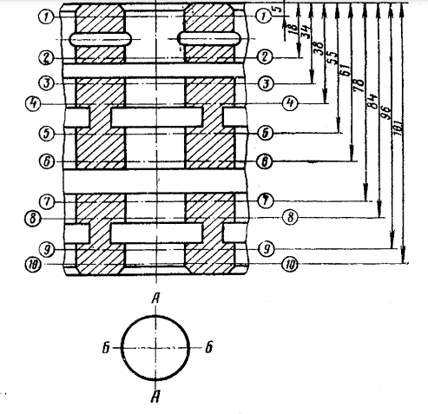
Місця вимірювання корпуса гідророзподільника при дефектуванні

Slide 10
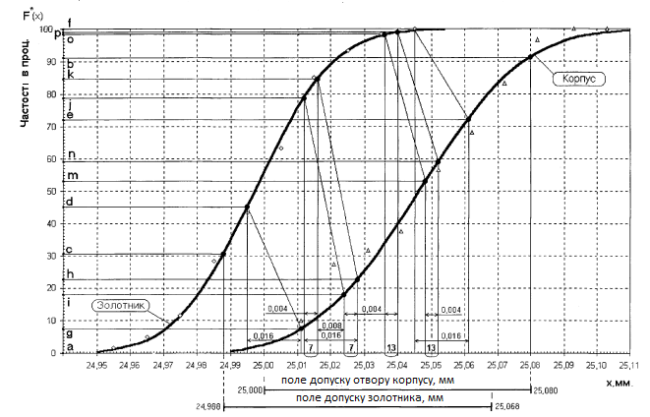
Функції розподілу діаметрів золотника та отвори корпусу

Slide 11
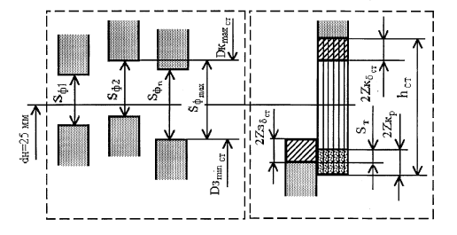
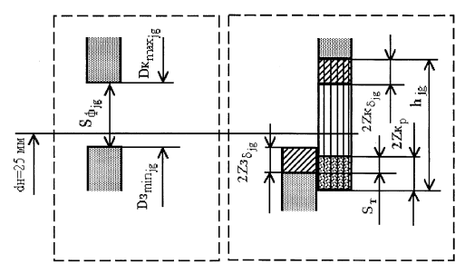
З'єднання деталей золотникової пари
а) статистично досліджуваної партії;
б) відновлених при знеособленому
ремонті;
в) j - гідророзподільника,
g - з'єднання, мкм;
г) відновлених
при необезособленому ремонті

Slide 12
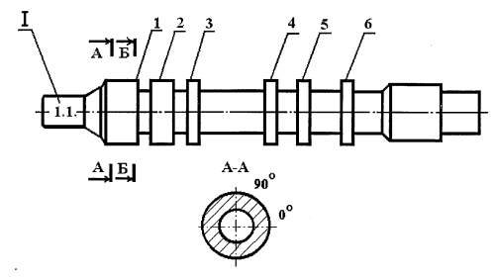
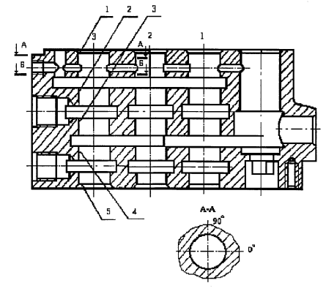
Схеми вимірювання гідророзподільника Р-75
Золотник
гідророзподільника Р-75
Корпус
гідророзподільника Р-75

Slide 13
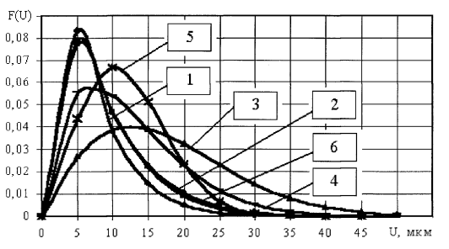
Розподіл максимальних зношування пасків золотників гідророзподільників

Slide 14
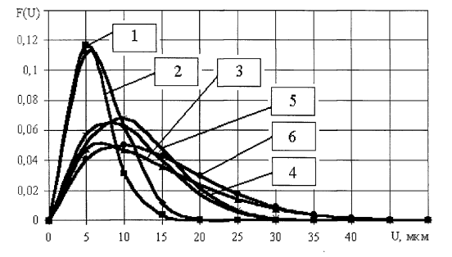
Розподіл максимального зношування пасків отворів корпусів гідророзподільників

Slide 15
ВИСНОВКИ
1. Аналіз мікрометричних даних показав, що ресурс гідравлічного розподільника обмежений низькою зносостійкістю деталей з’єднання «золотник – корпус».
2. Встановлено, що ­не більше 34% з'єднань можна відновити методом повторного монтажу, решта 66 % необхідно відновити шляхом нанесення шару металевого ­покриття. Товщина нанесеного шару повинна бути компенсована: припусками на видалення слідів зносу та виправлення геометричної форми золотника та отворів корпусу. Встановлено, що для з'єднання з максимальним зносом - 0,091 мм на діаметр отвору корпусу необхідно нанести шар товщиною 0,145 мм, з мінімальним зносом - 0,021 мм шар товщиною 0,040 мм .­
3.При дослідженні умов взаємодії робочих поверхонь частини вузла ­тертя «золотник – корпус» гідророзподільника встановлено, що підвищити його зносостійкість можна шляхом зменшення коефіцієнта зовнішнього тертя, підвищення міцнісних властивостей поверхні матеріалу отвору, а також зменшення шорсткості за комплексним параметром ­.
4. Встановлено критерій обладнання режимів ЕІН для різних електродів. При цьому використання обертового електрода ­збільшує швидкість нанесення на покриття в 1,5 - 2,5 рази, а товщину покриття до трьох разів.
5. За результатами експлуатаційних випробувань середній ресурс ­гідро розподільників з відновленими EIН отворами корпусів склав 6470 годин (нижня довірча межа 6240 годин, верхня 6985 годин), що на 67% вище ресурсу серійних агрегатів.

Slide 16
План роботи гуртка «Надійність технологічних систем» на 2021-2022 н. р.
Підготувати членів студентського наукового гуртка до участі в предметних олімпіадах.
Підготовка студентів до участі в конкурсі наукових студентських робіт.
Підготовка доповідей на науково-практичні конференції студентів.
Підготовка та написання статей до науково-практичних журналів.
Підготовка студентів до захисту кваліфікаційних магістерських робіт та кваліфікаційних бакалаврських робіт.
Підготовка до участі в Міжнародних, Всеукраїнських та галузевих конференціях, семінарах, виставках.

Slide 17
Дякую за увагу !

